Slide 1
«Детский сад на ладони» – мобильное приложение для дошкольной образовательной организации
Авторский коллектив
ГБДОУ детский сад № 12 Курортного района Санкт-Петербурга

Slide 2
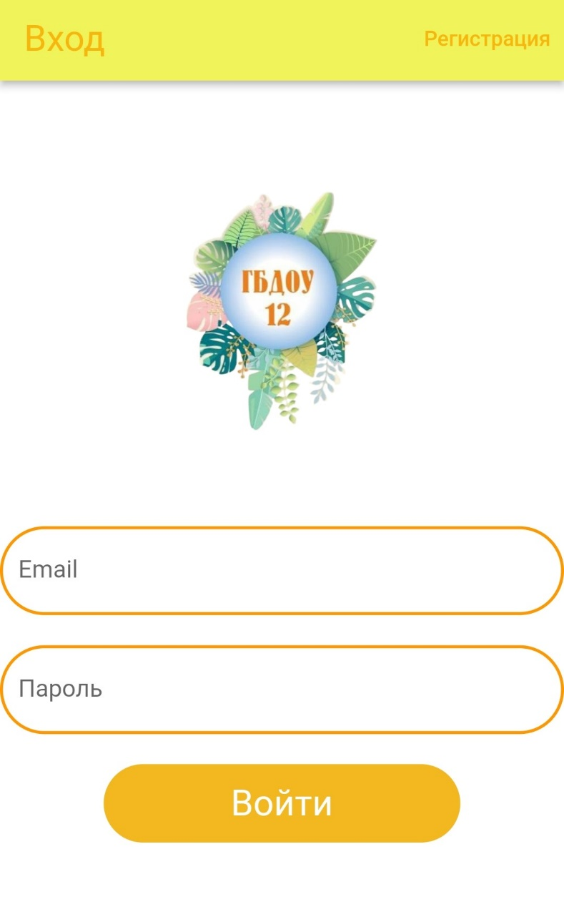
Представляемое мобильное приложение состоит из нескольких основных разделов.
Для того, чтобы начать работу с мобильным приложением, необходимо получить доступ к его сервисам посредством регистрации электронной почты пользователя.

Slide 3
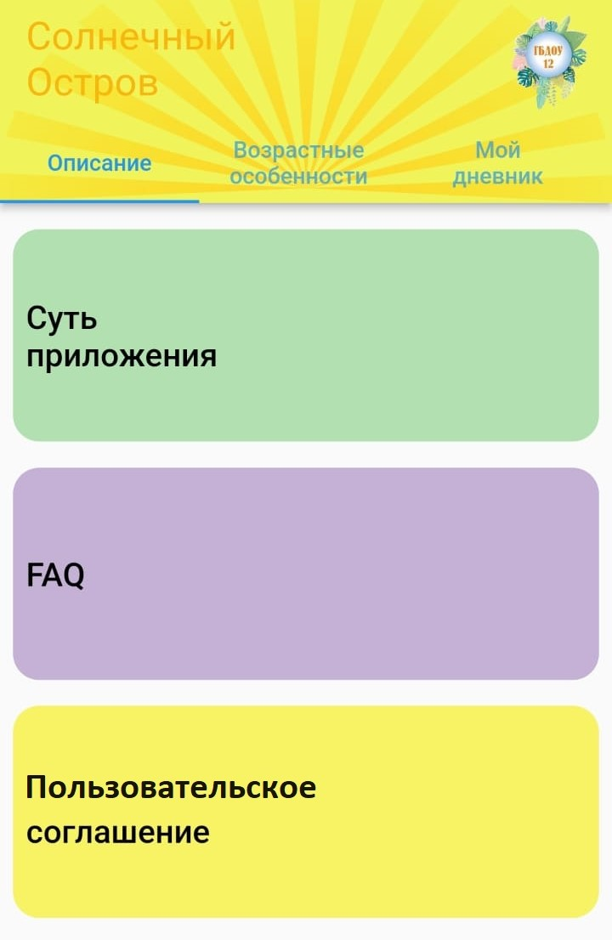
Вкладка «Описание» содержит информацию о функциональных возможностях мобильного приложения и ответы на часто задаваемые вопросы

Slide 4
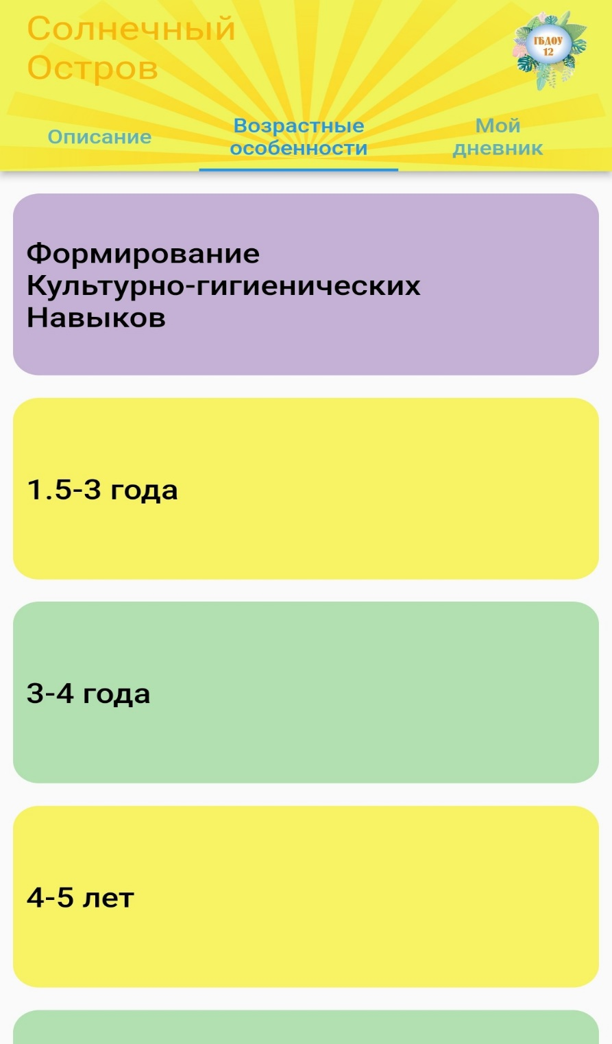
Вкладка «Возрастные особенности» содержит информацию о возрастных особенностях детей и формировании культурно-гигиенических навыков

Slide 5
Вкладка «Мой дневник» помогает информировать родителей о содержании образовательной деятельности детского сада

Slide 6
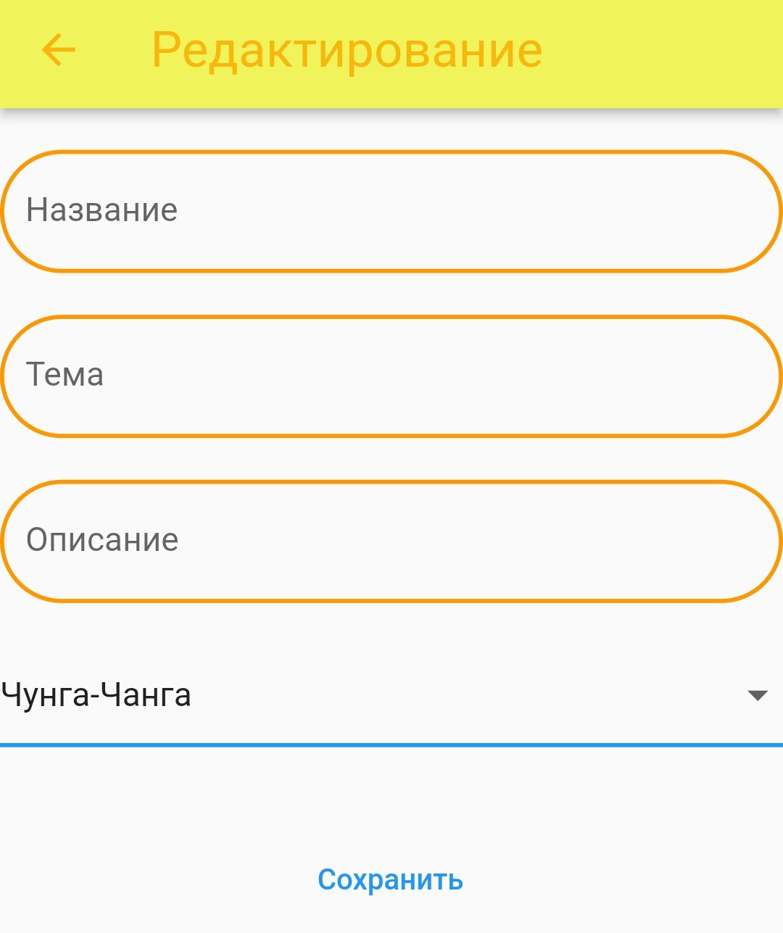
Первый подраздел позволяет вести ежедневный учёт результатов образовательной деятельности, сообщать родителям тематику занятий, давать педагогические рекомендации по организации домашнего досуга с детьми

Slide 7
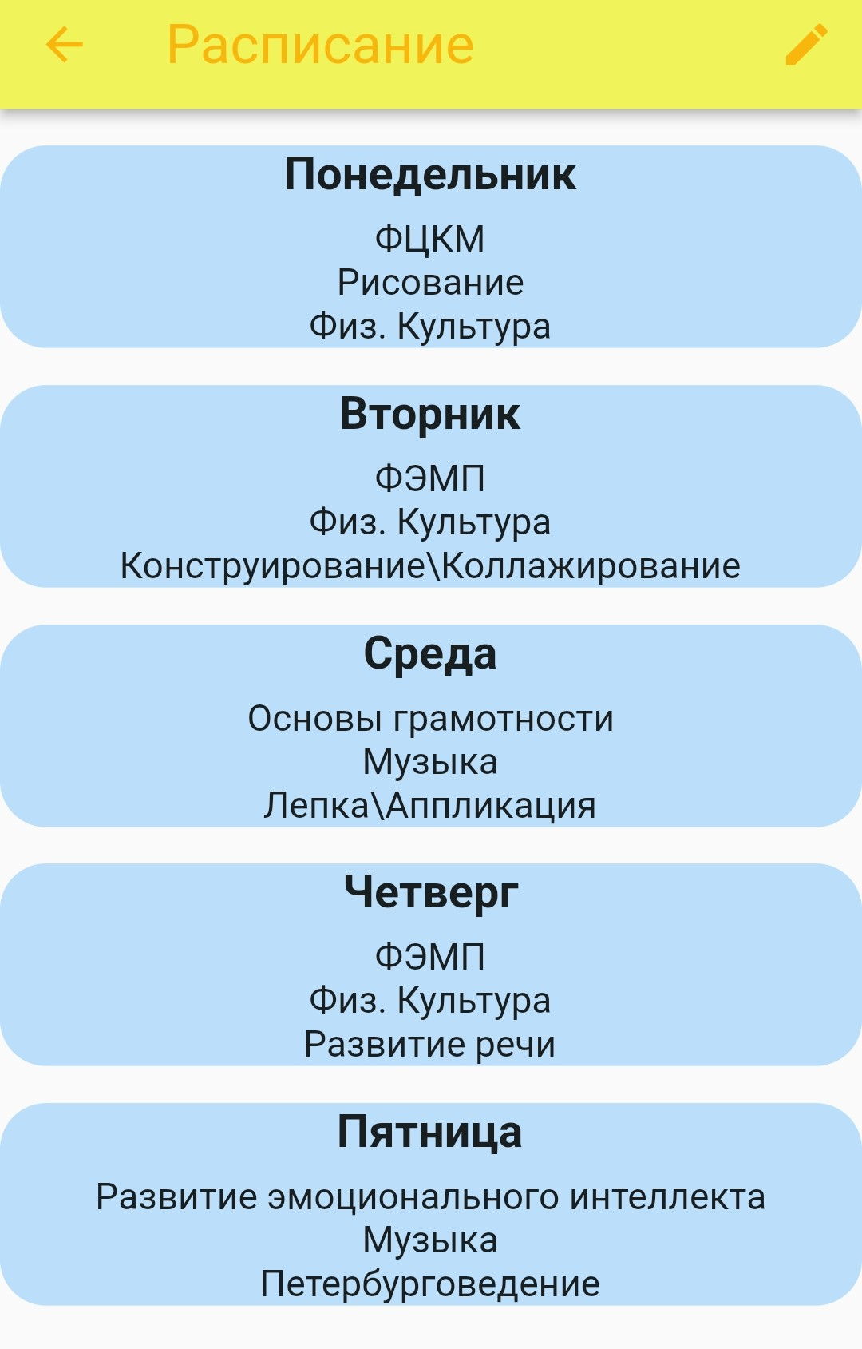
Второй подраздел содержит информацию о расписании образовательной деятельности и дополнительных платных услуг

Slide 8
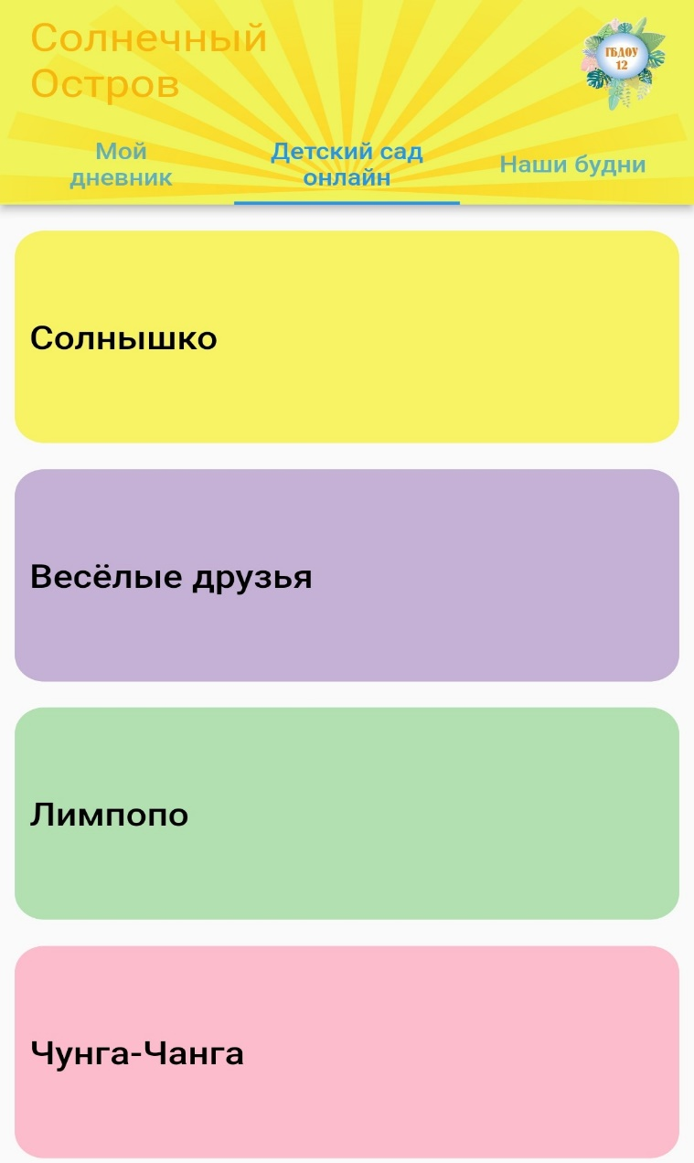
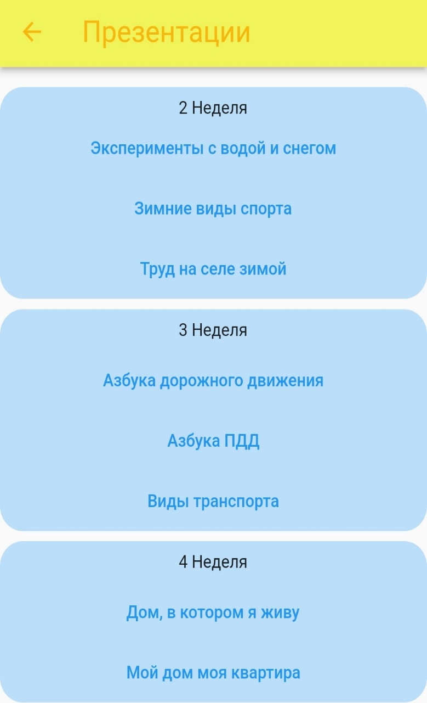
Вкладка «Детский сад онлайн»: здесь вниманию пользователей представлены обучающие презентации в соответствии с тематическим планированием работы педагогов в группе

Slide 9
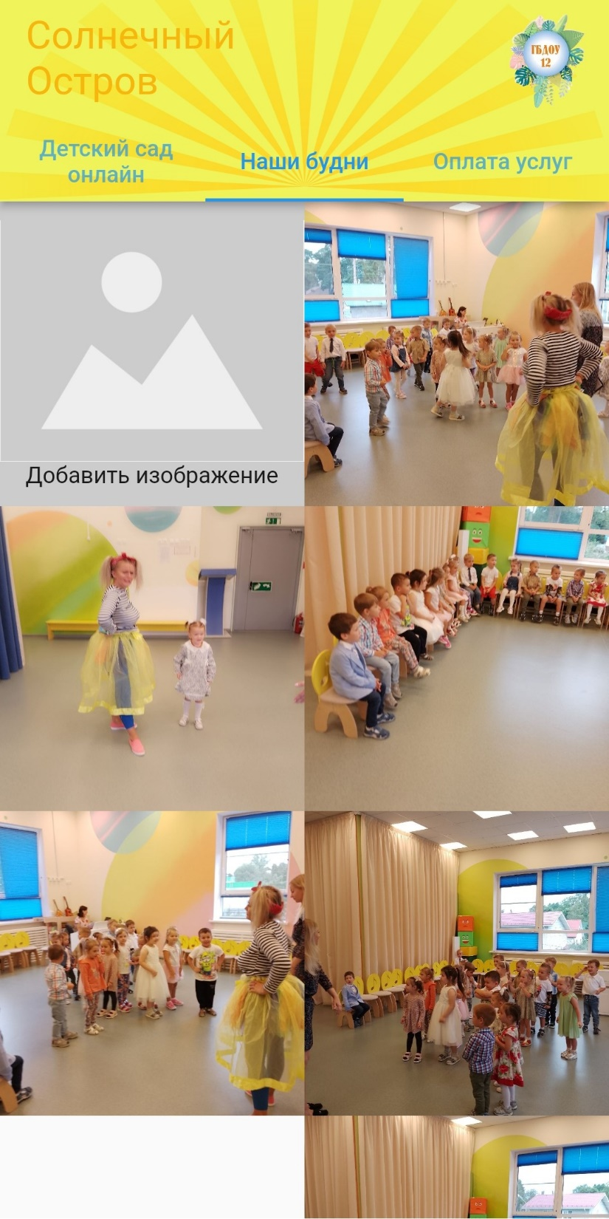
Раздел «Наши будни» представлен в виде фотогалереи, где фото и видеоматериалы доступны пользователям для скачивания

Slide 10
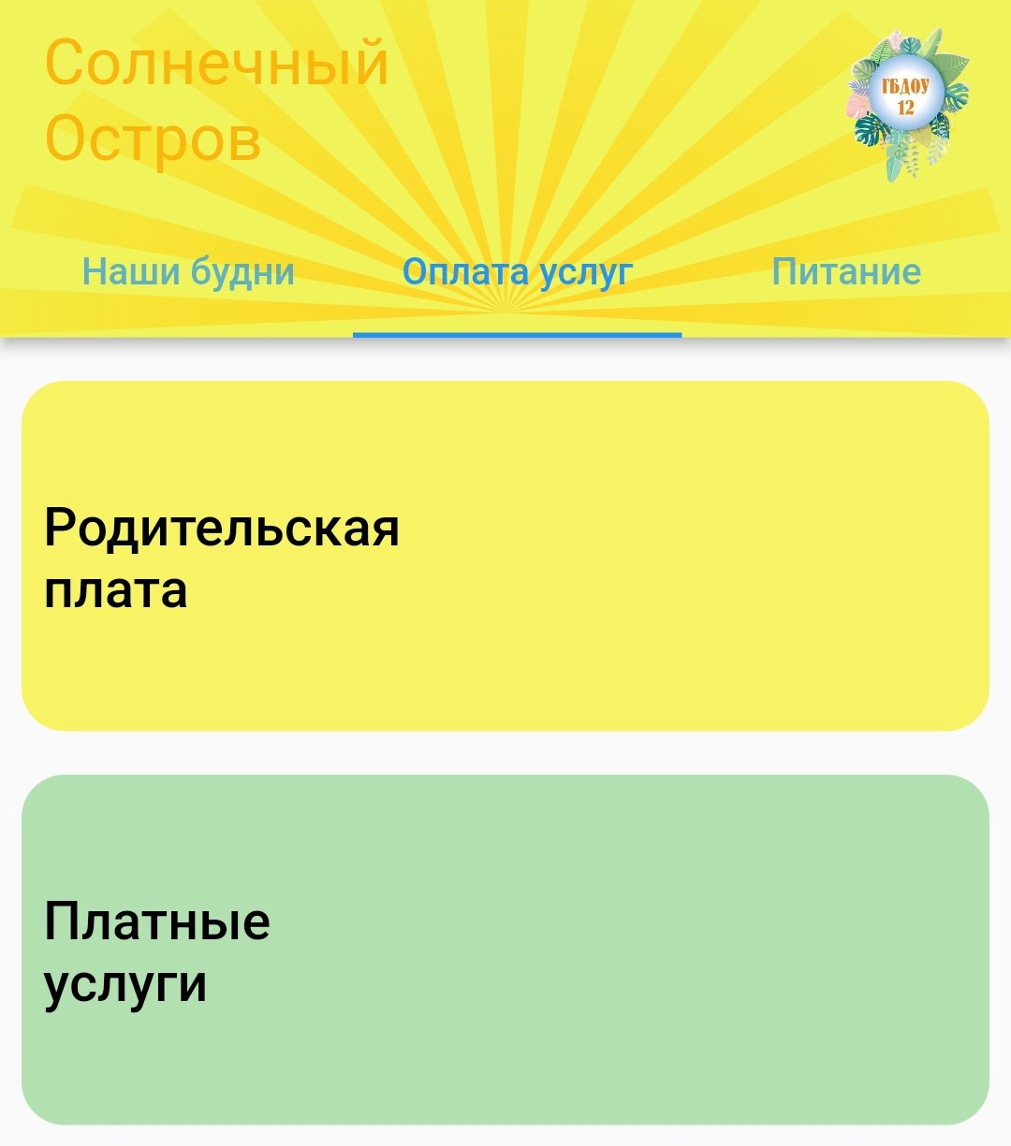
Вкладка «Оплата услуг»: здесь родители могут внести плату за присмотр и уход в детском саду и отдельно оплатить дополнительные образовательные услуги

Slide 11
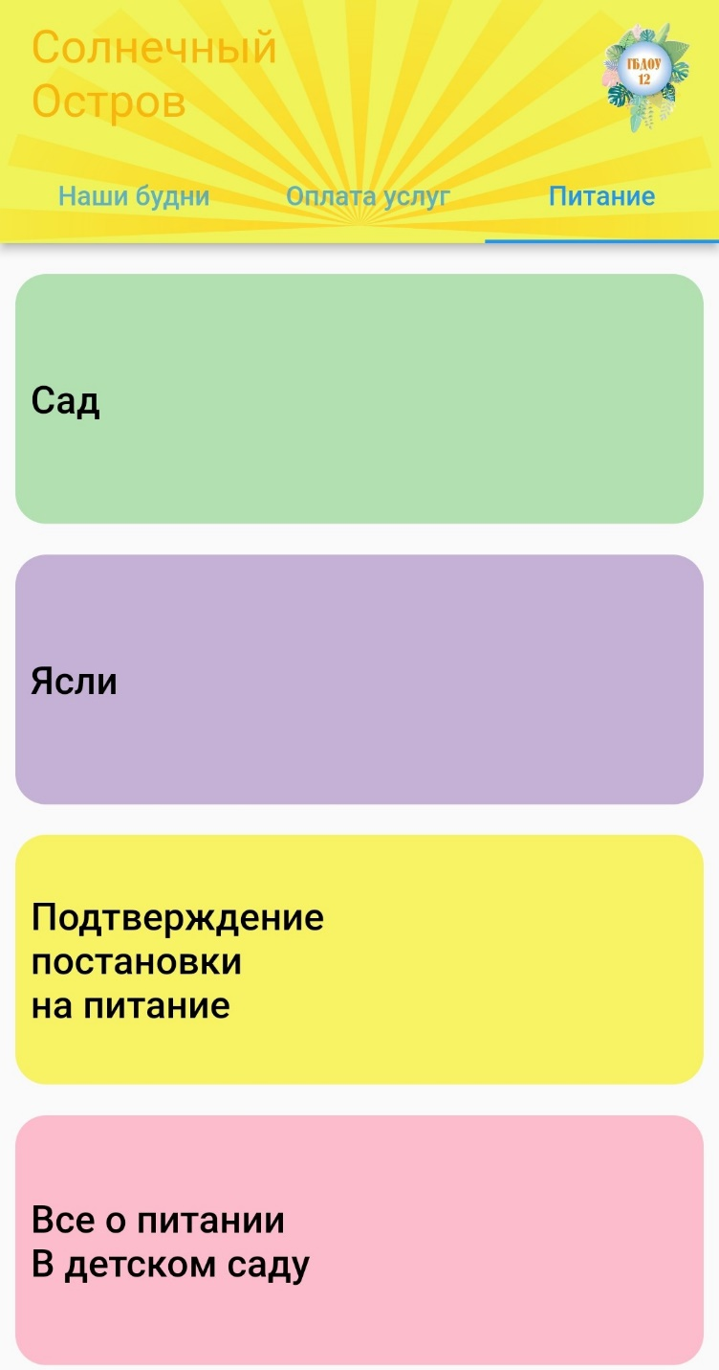
Раздел «Питание»: в нём размещена информация об организаторе питания, о меню на день, необходимые телефоны. Эта вкладка содержит кнопку, подтверждающую постановку ребёнка на питание

Slide 12
Информация об авторах: Васильева Мария Игоревна, заведующий ГБДОУ детский сад № 12 Курортного района Санкт-Петербурга, Борисовская Наталья Николаевна, методист ГБДОУ детский сад № 12 Курортного района Санкт-Петербурга, Фёдорова Виктория Васильевна, старший воспитатель ГБДОУ детский сад № 12 Курортного района Санкт-Петербурга, Арсеньева Любовь Анатольевна, педагог-психолог ГБДОУ детский сад № 12 Курортного района Санкт-Петербурга, Суганяк Максим Юрьевич, ФСПО ИТМО, выпускник.
По вопросам сотрудничества обращаться по телефону:
8-911-948-17-16 Васильева Мария Игоревна

